Slide 1
台科大 ERP系統 資訊流、物流 流程說明

Slide 2
說明一：基本資料、設定

Slide 3
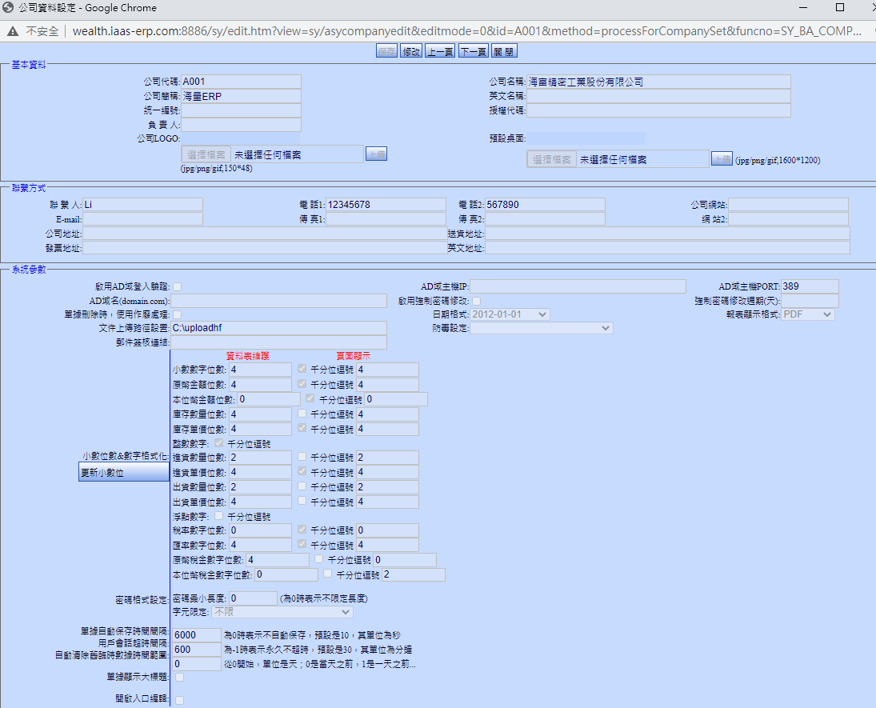
1.公司基本資料
路徑：系統設定>基本參數>公司資料設定

Slide 4
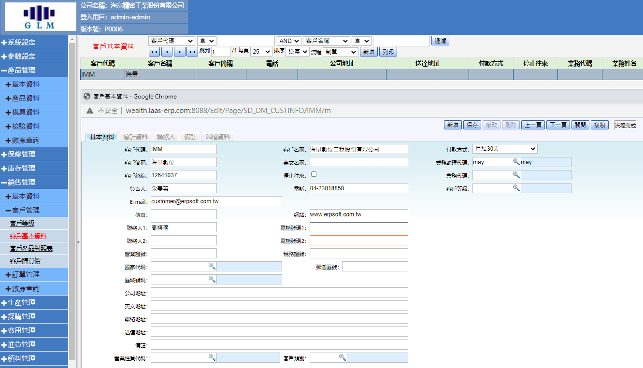
2.客戶基本資料
路徑：銷售管理>客戶管理>客戶基本資料

Slide 5
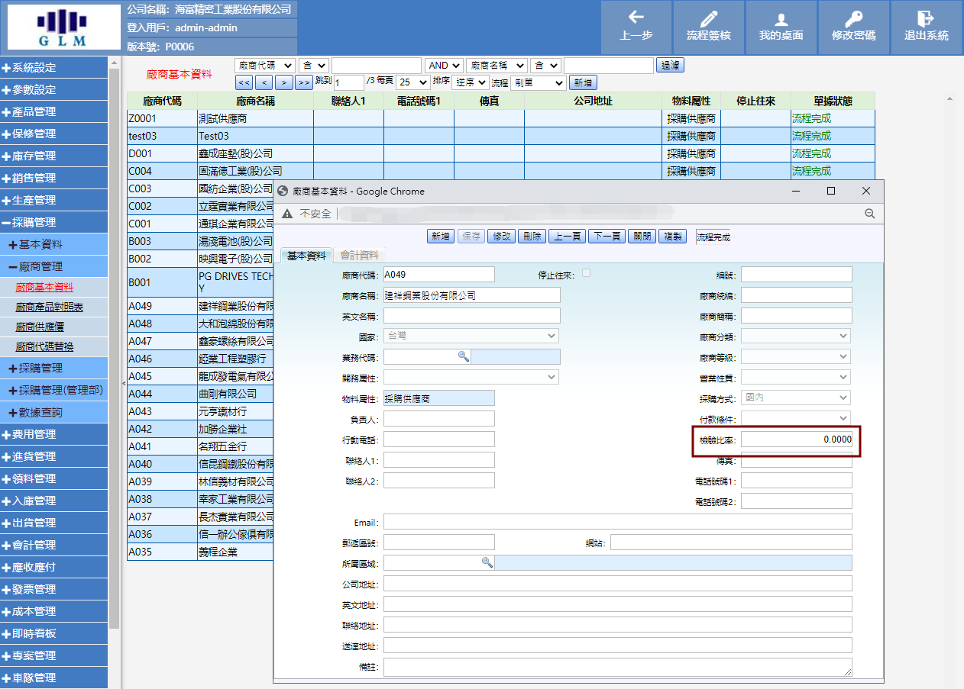
3.廠商基本資料 & IQC設定
路徑：採購管理>廠商管理>廠商基本資料

Slide 6
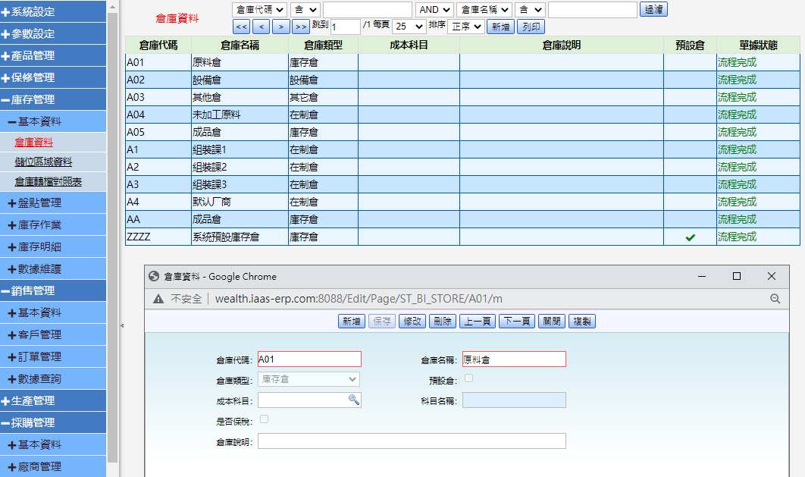
4.倉庫基本資料
備註:選擇倉庫類型時需多加注意
路徑：庫存管理>基本資料>倉庫資料

Slide 7
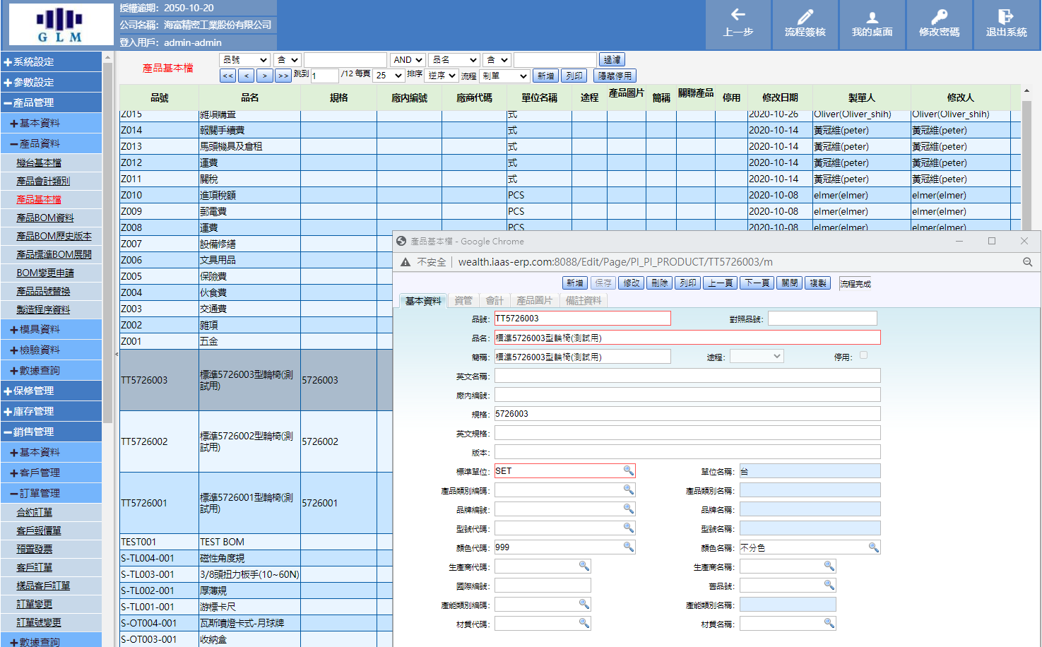
5.產品基本資料
路徑：產品管理>產品資料>產品基本資料

Slide 8
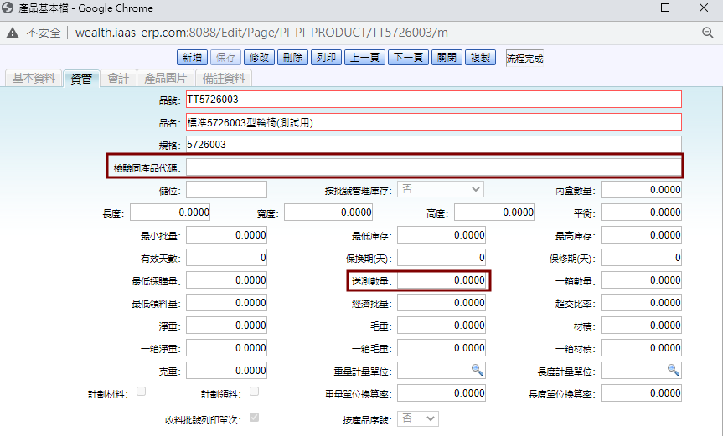
5-1.產品基本資料 & FQC設定
檢驗同產品代碼填寫後，此產品才能進行檢驗。
路徑：產品管理>產品資料>產品基本資料

Slide 9
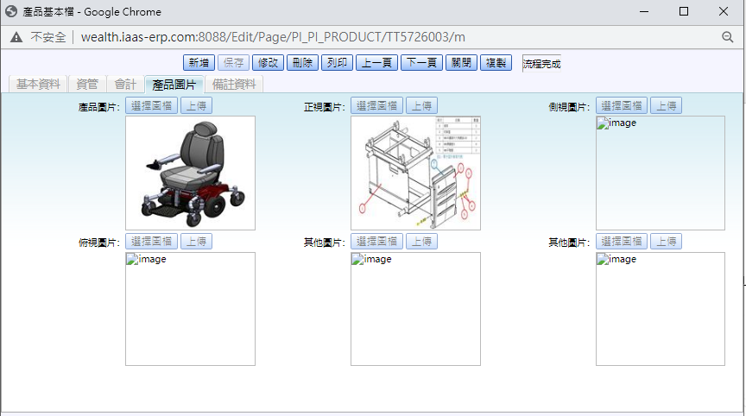
5-2.產品基本資料-產品圖片
1
2
點擊選擇圖檔，選擇後要再按一次上傳即可上傳圖片。
路徑：產品管理>產品資料>產品基本資料

Slide 10
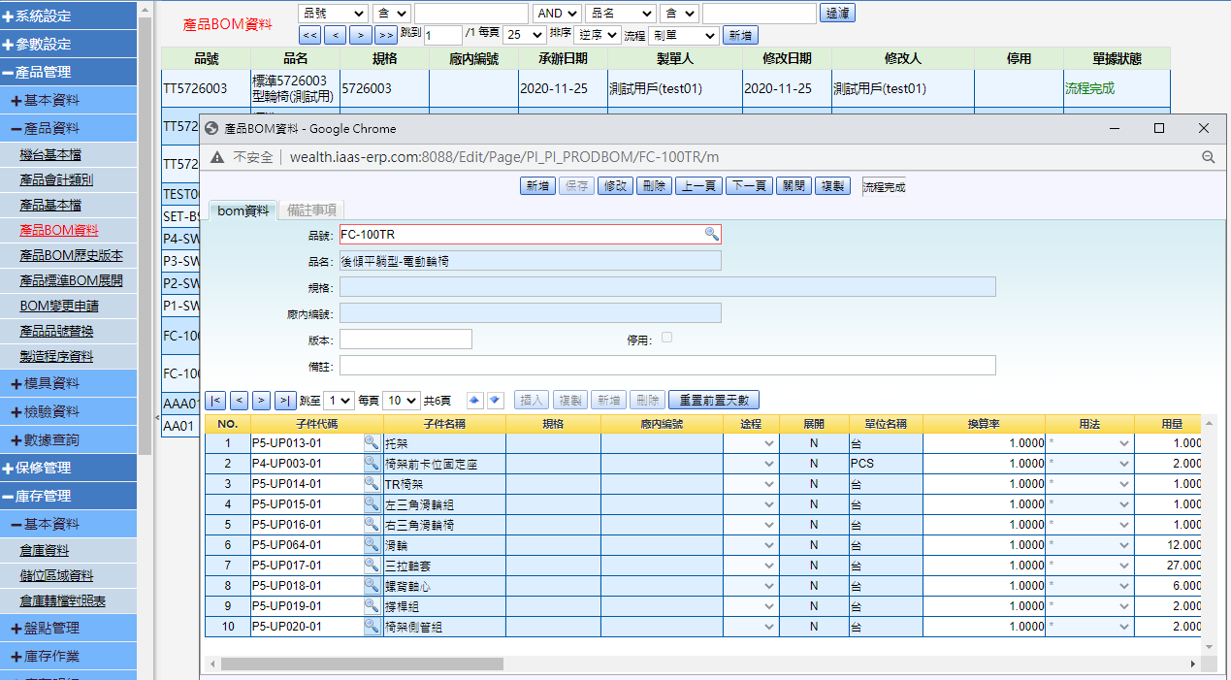
6.產品BOM資料
路徑：產品管理>產品資料>產品BOM資料

Slide 11
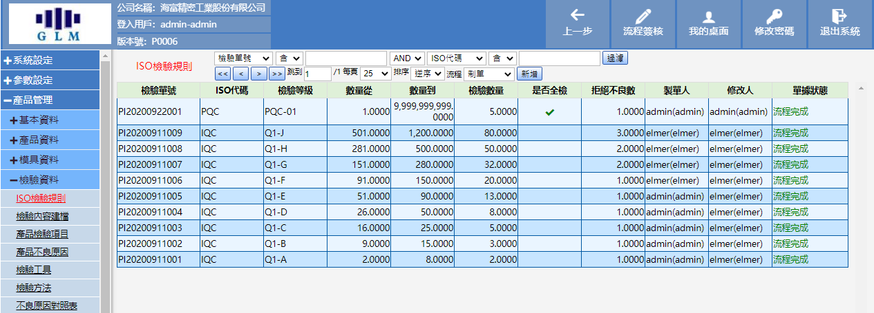
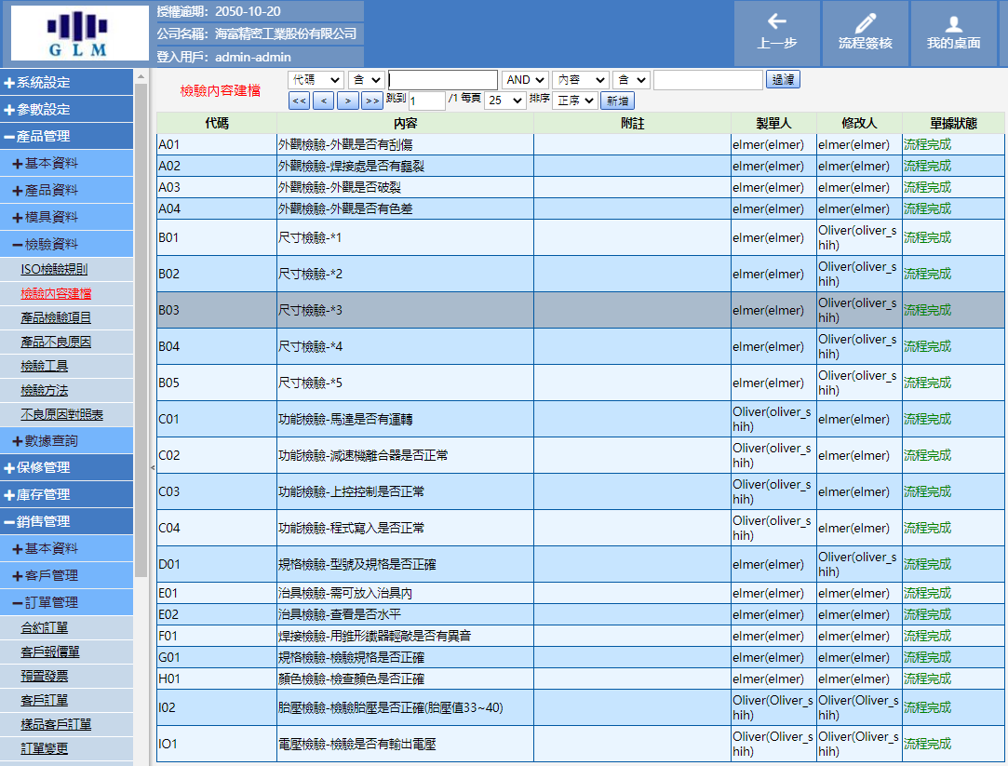
7.檢驗資料-ISO檢驗規則、內容
路徑：產品管理>檢驗資料>ISO檢驗規則、內容

Slide 12
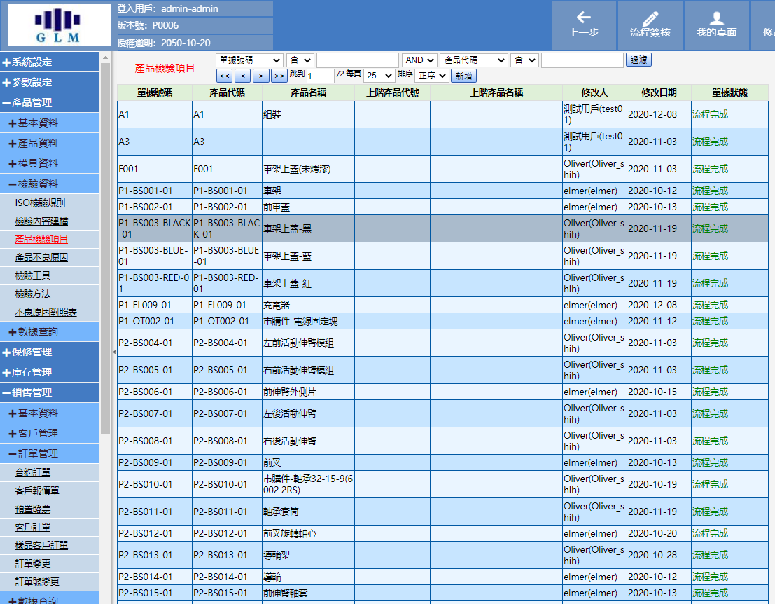
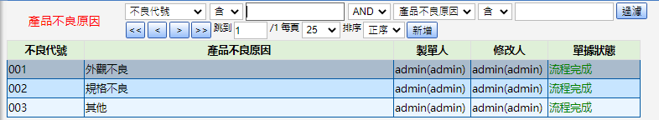
7-1.檢驗資料-檢驗項目、不良原因
路徑：產品管理>檢驗資料>檢驗項目、不良原因

Slide 13
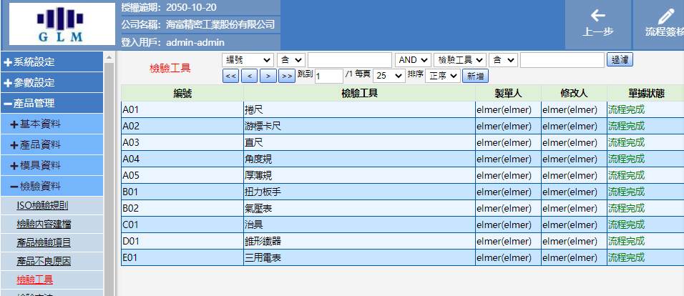
7-2.檢驗資料-檢驗工具
路徑：產品管理>檢驗資料>檢驗工具

Slide 14
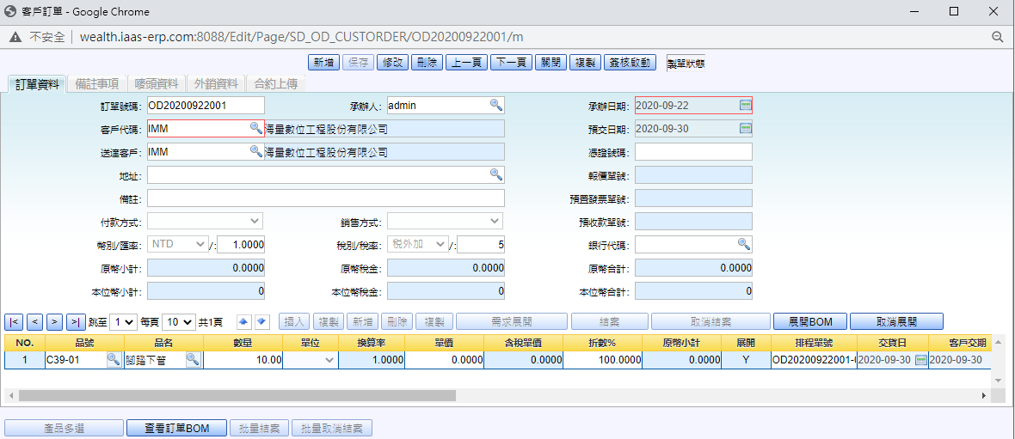
8.客戶訂單
路徑：銷售管理>訂單管理>客戶訂單

Slide 15
說明二：看板、資訊流、物流

Slide 16
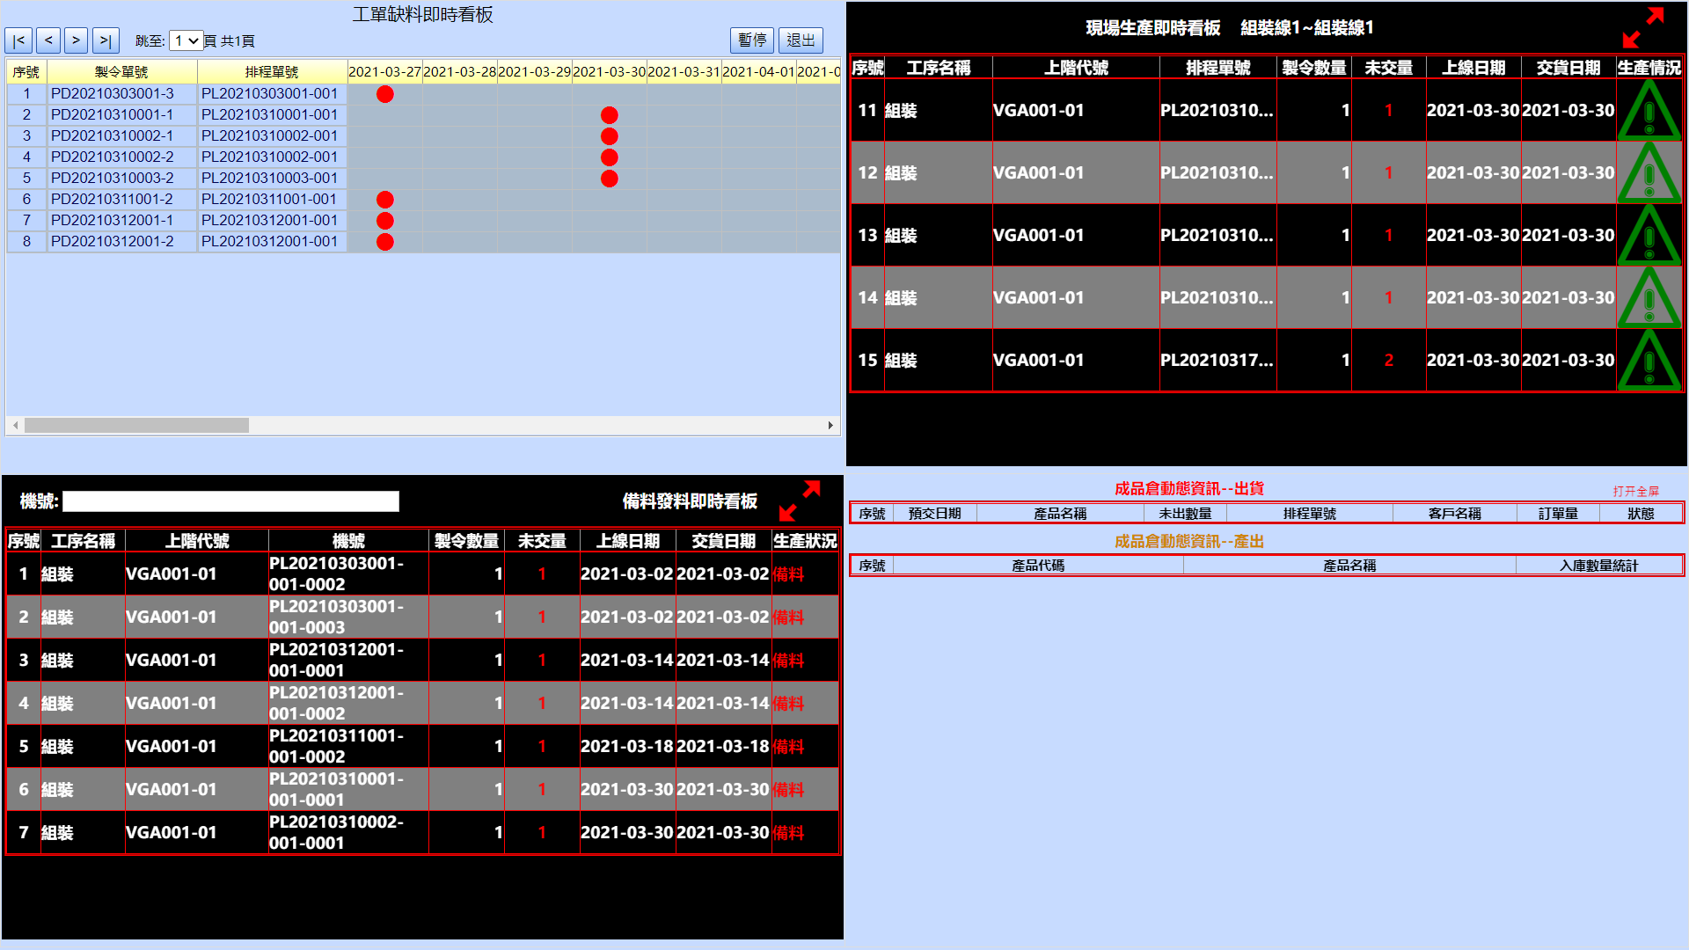
看板分屏：即時看板>看板管理>看板分屏A001

Slide 17
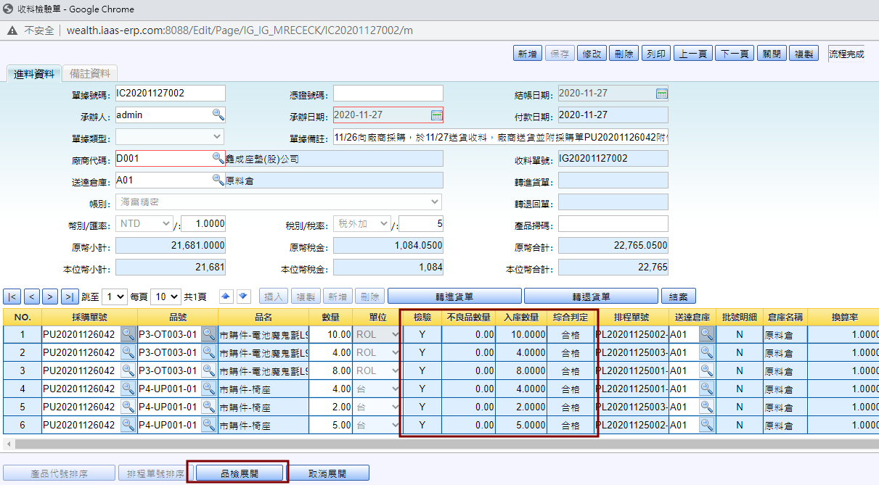
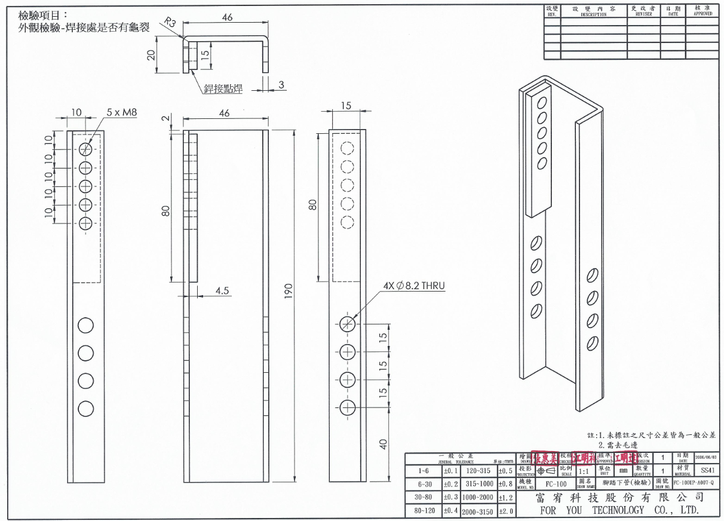
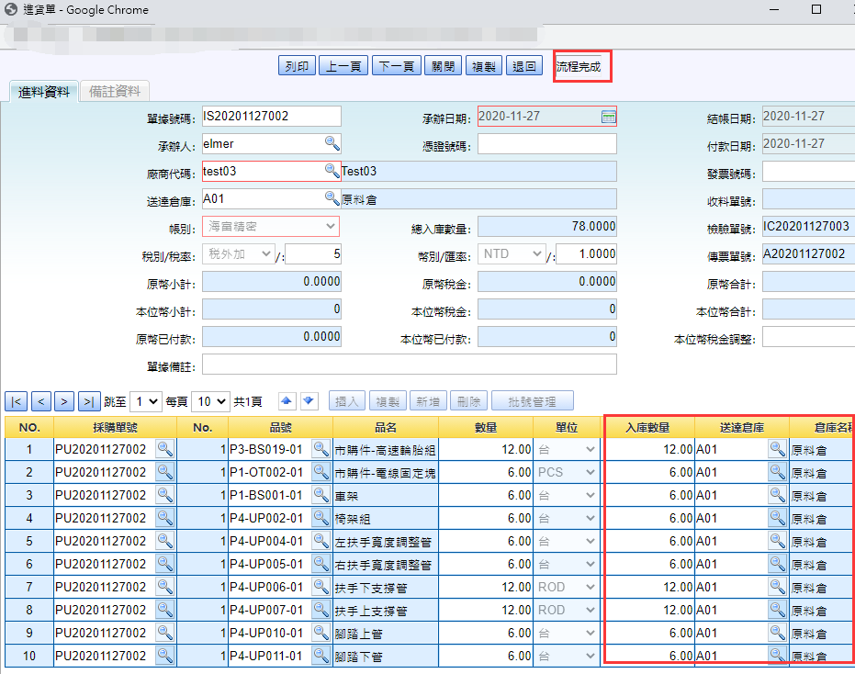
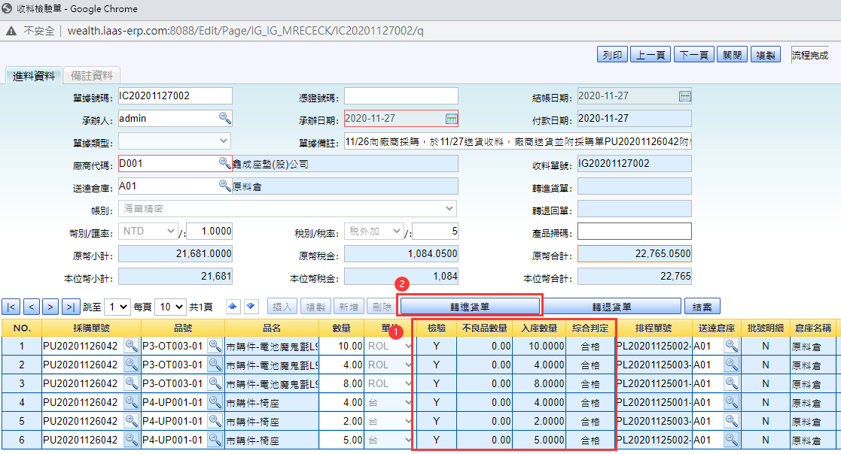
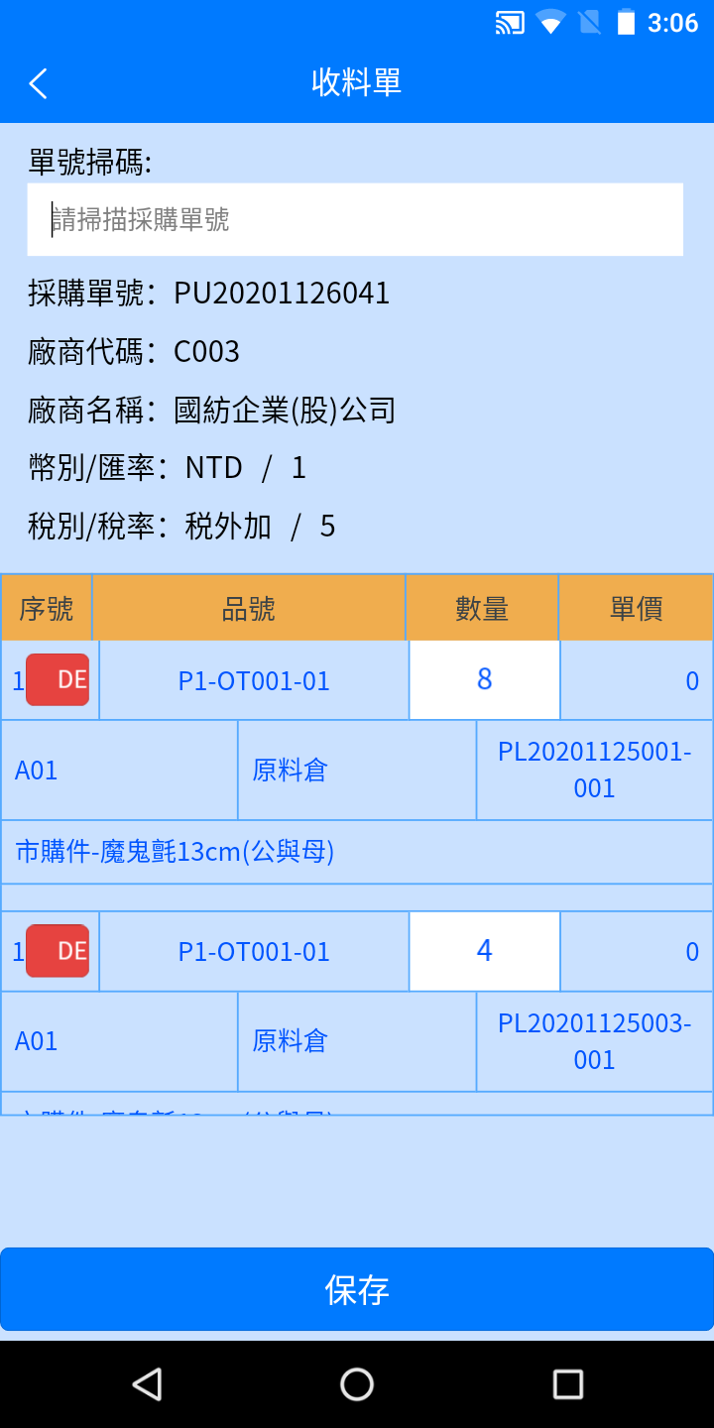
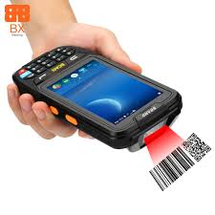
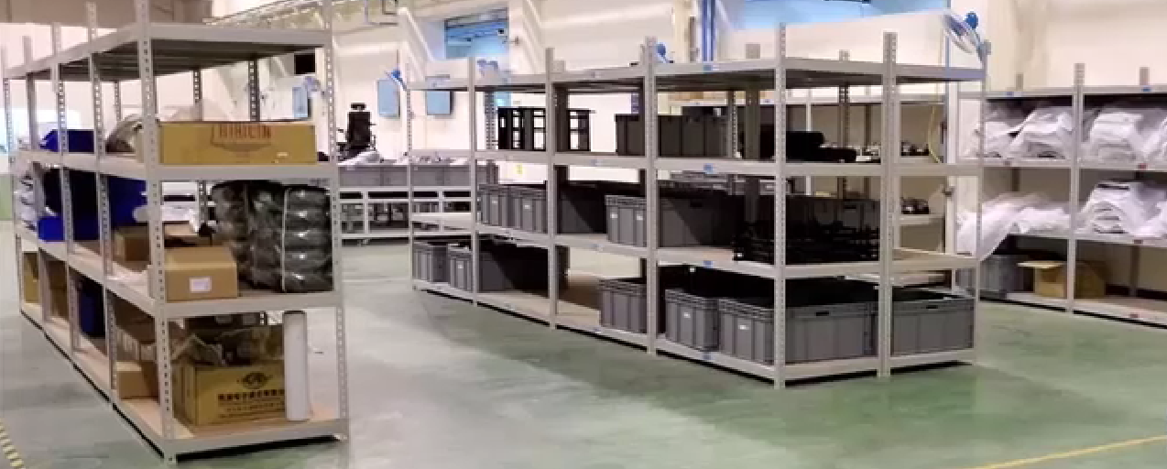
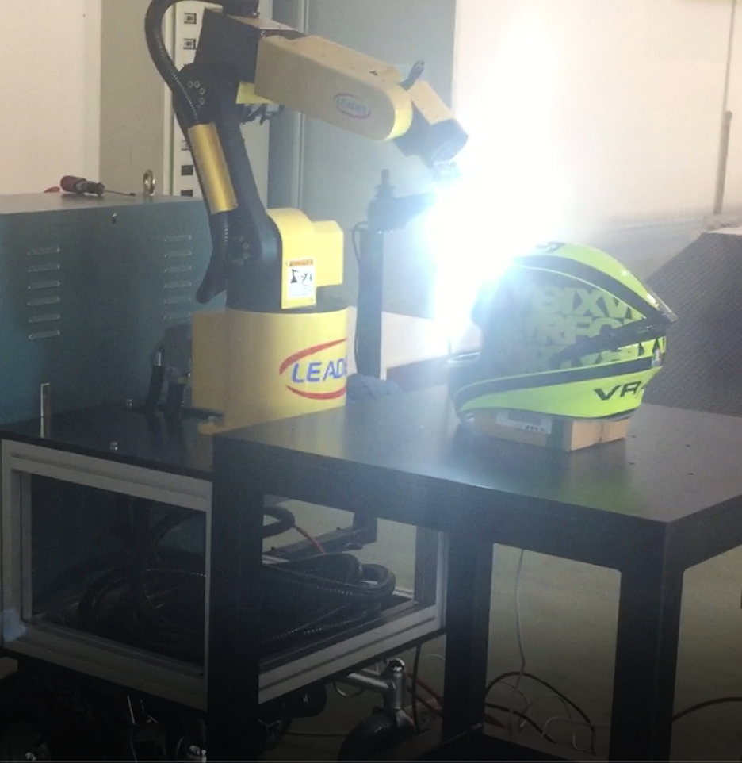
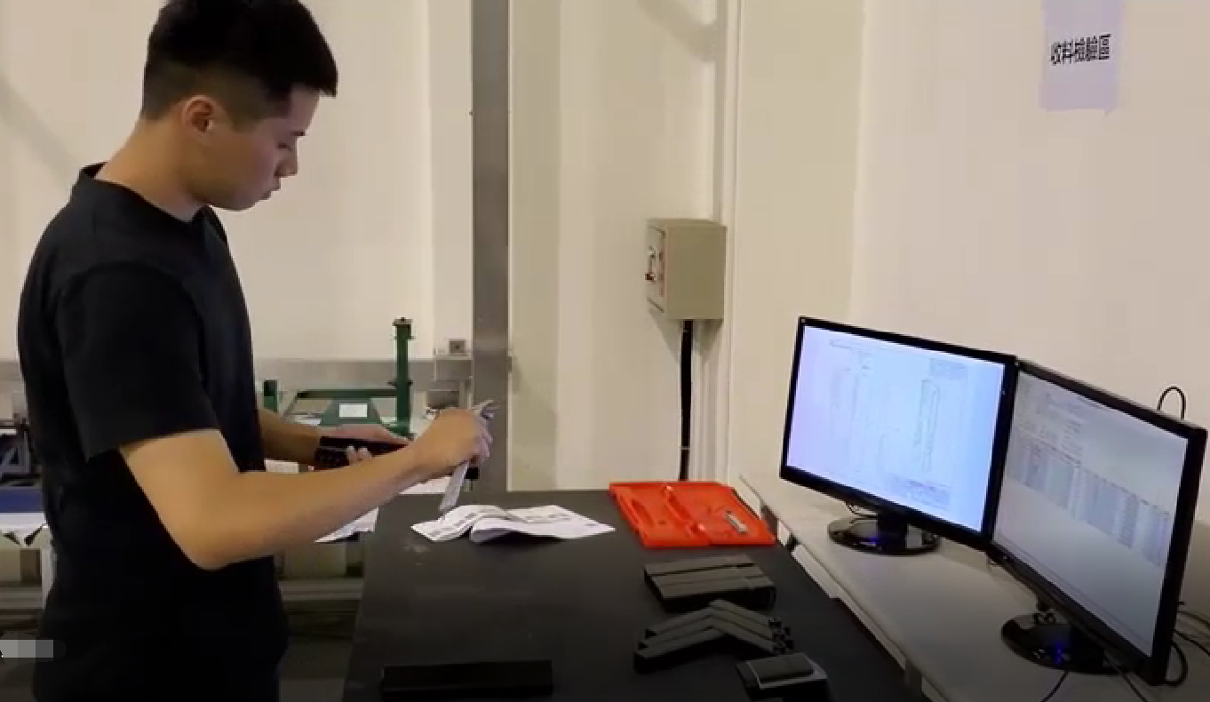
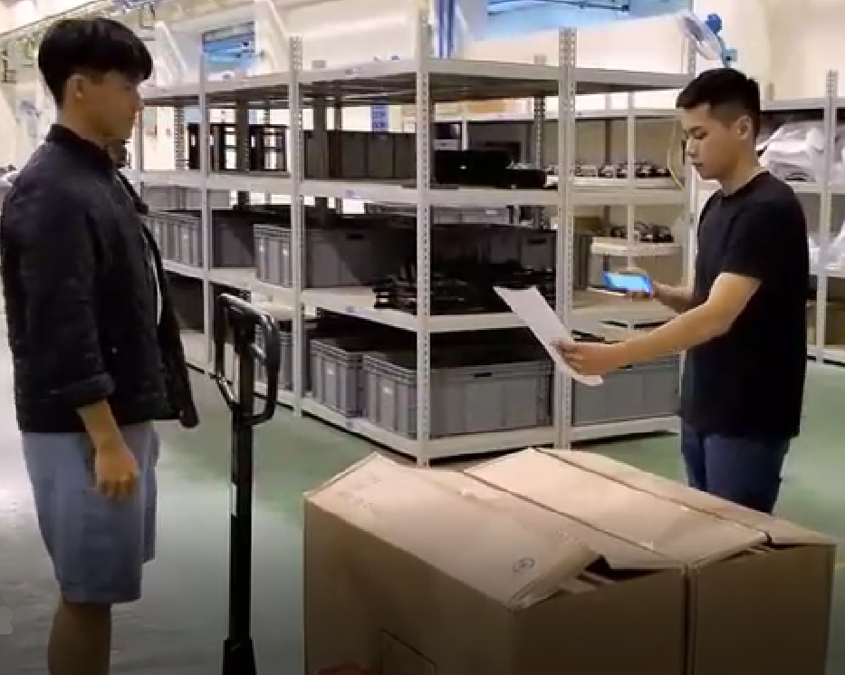
收料
檢驗
進貨
資
訊
流
進貨
收料檢驗
收料
物
流

Slide 18
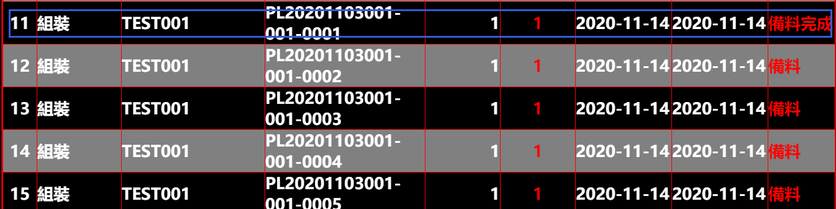
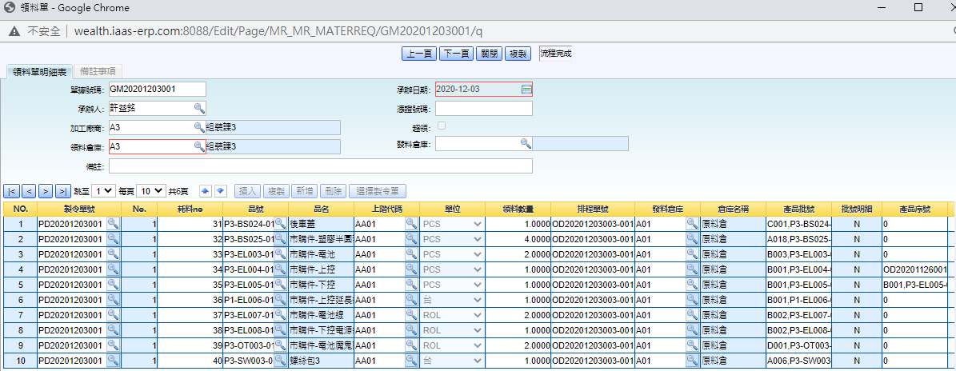
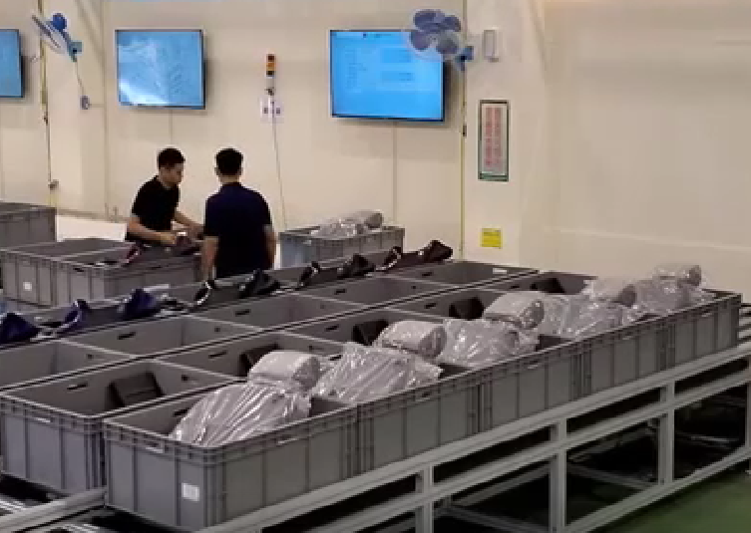
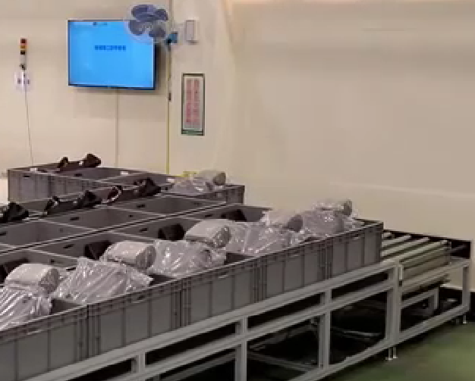
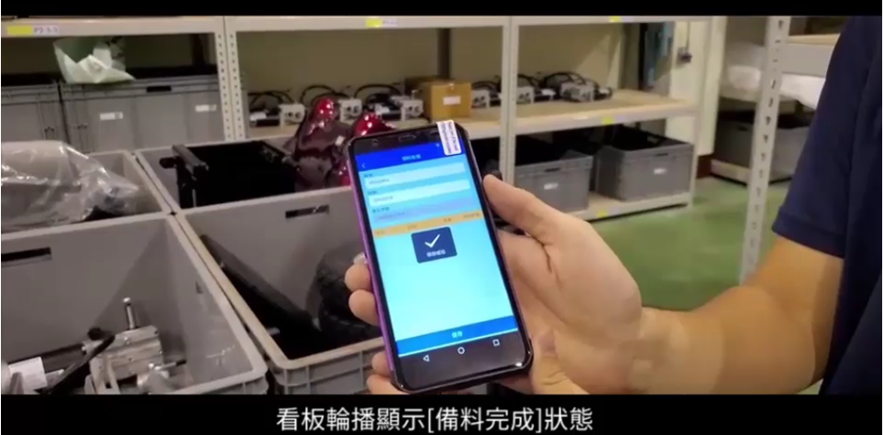
備料
發料
領料
資
訊
流
領料
發料
備料
物
流

Slide 19
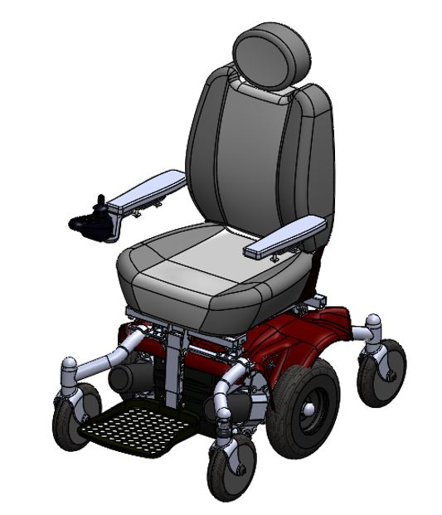
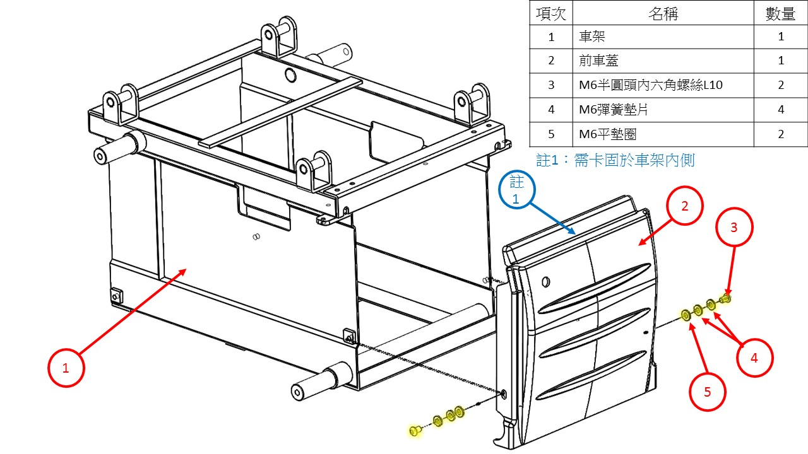
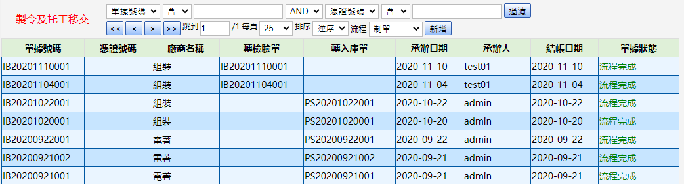
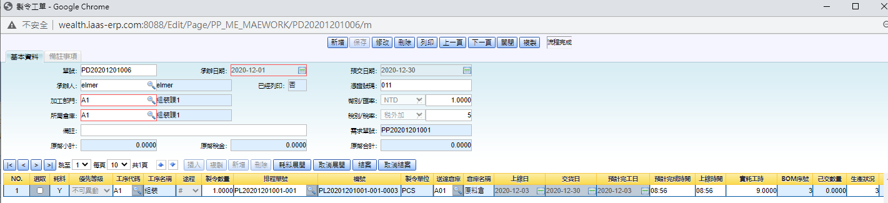
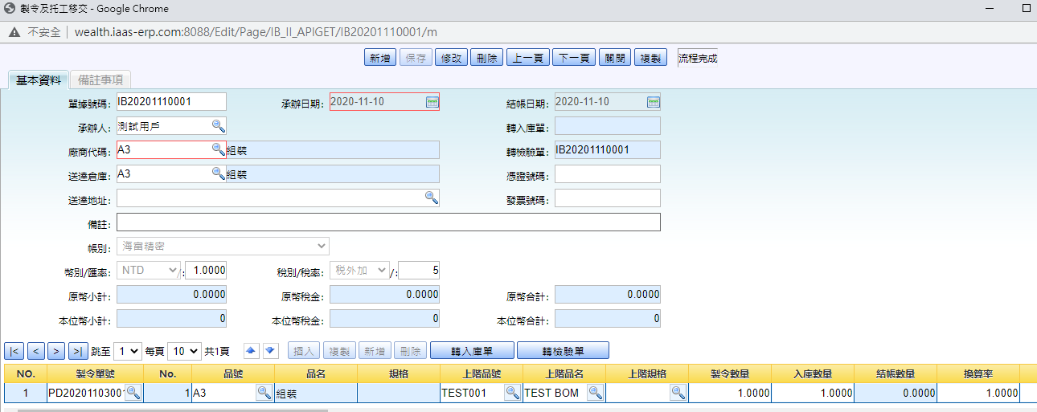
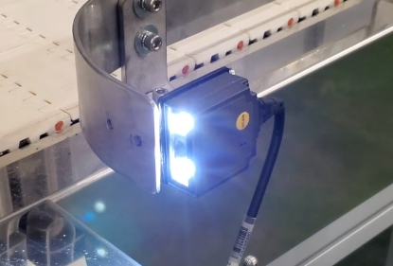
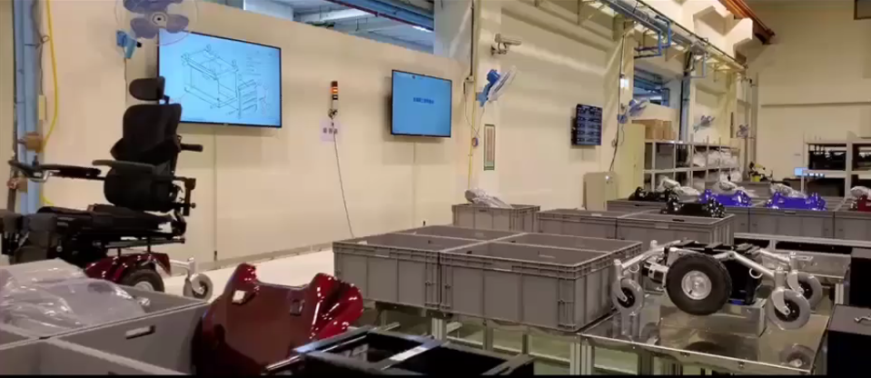
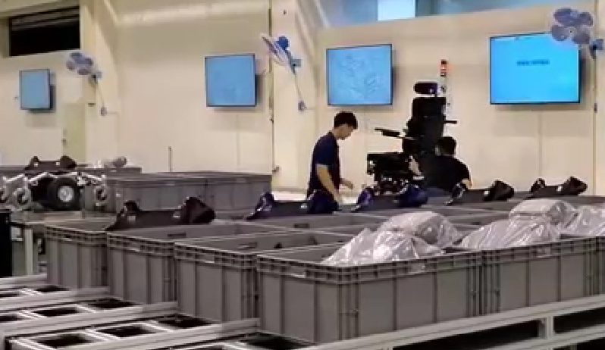
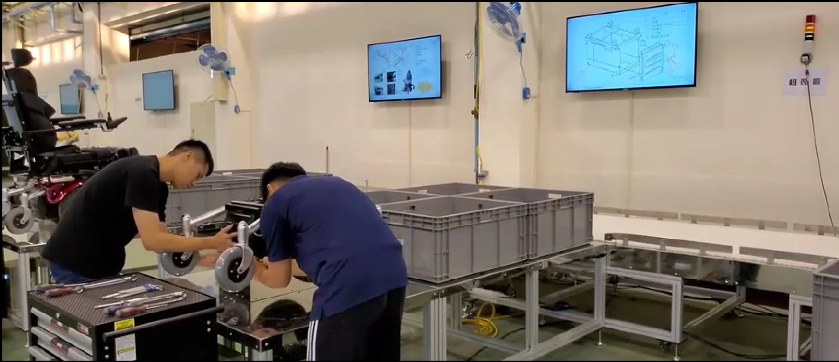
組裝
移交
資
訊
流
製令移交
製令組裝
物
流

Slide 20
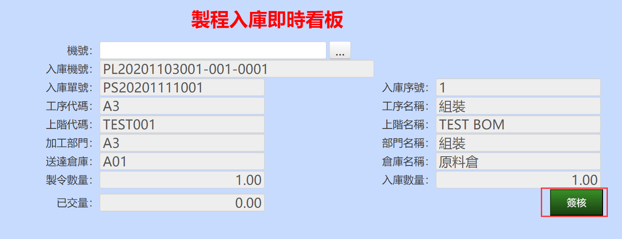
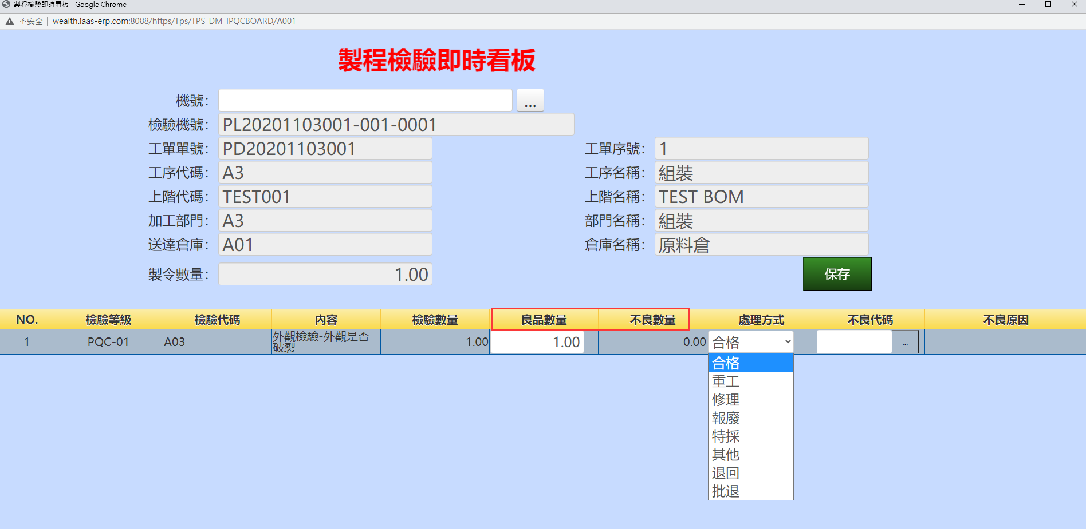
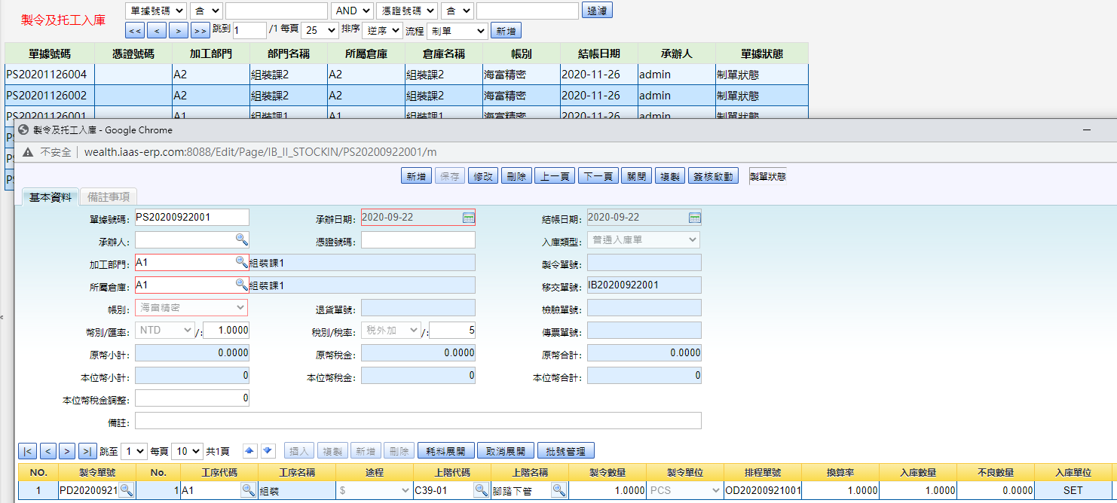
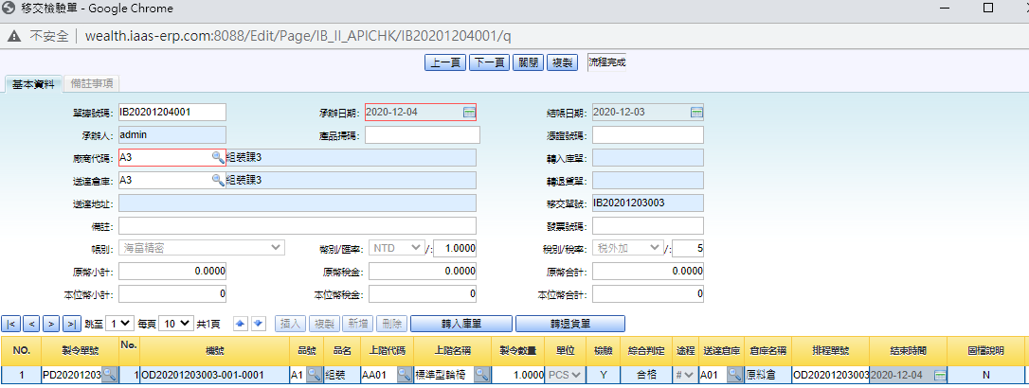
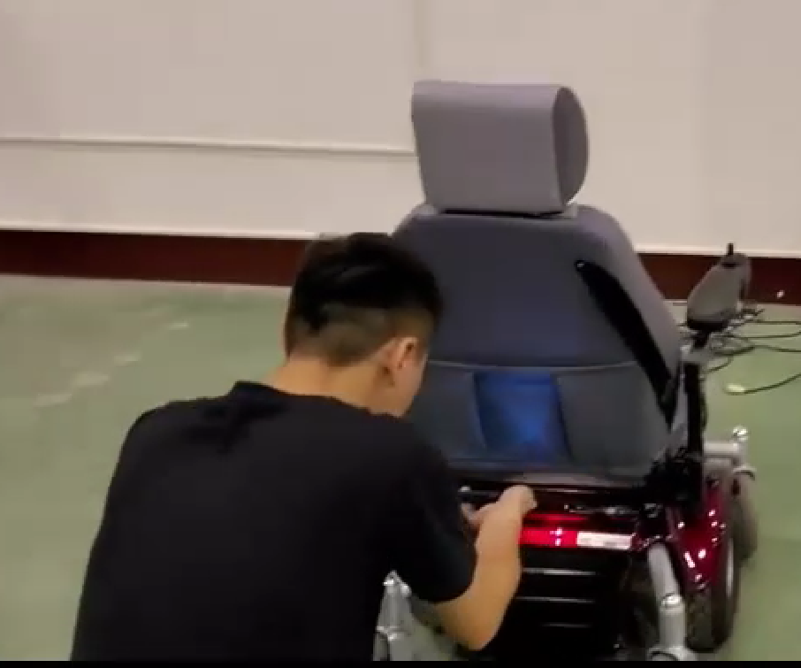
製程檢驗
完工入庫
資
訊
流
完工入庫
製程檢驗
物
流

Slide 21
說明三、資訊流程

Slide 22
一、生產排程作業

Slide 23
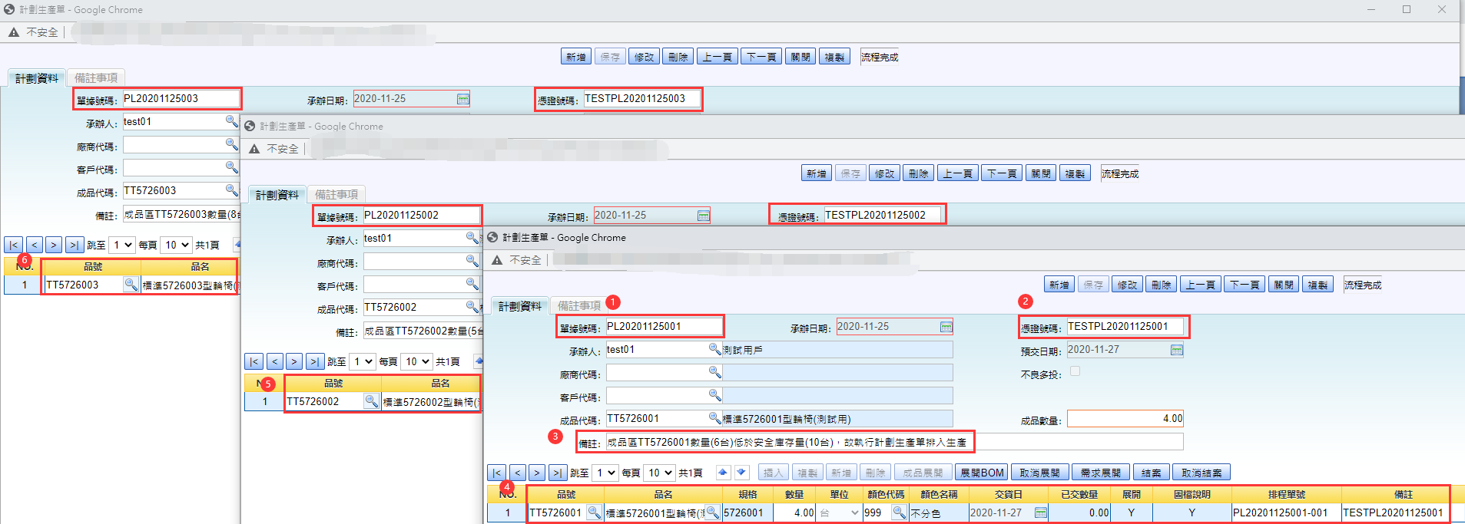
生產排程作業-1
新增計劃生產單

Slide 24
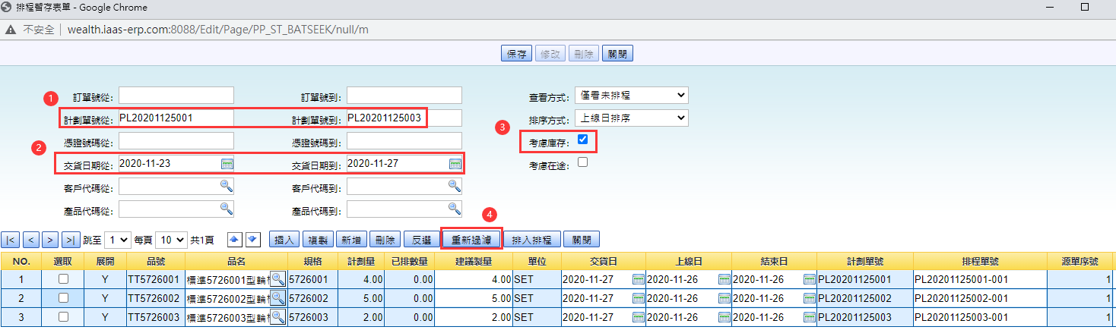
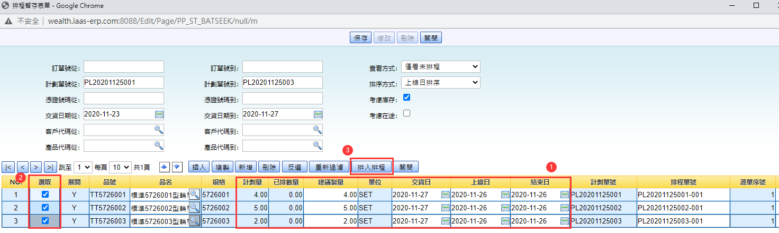
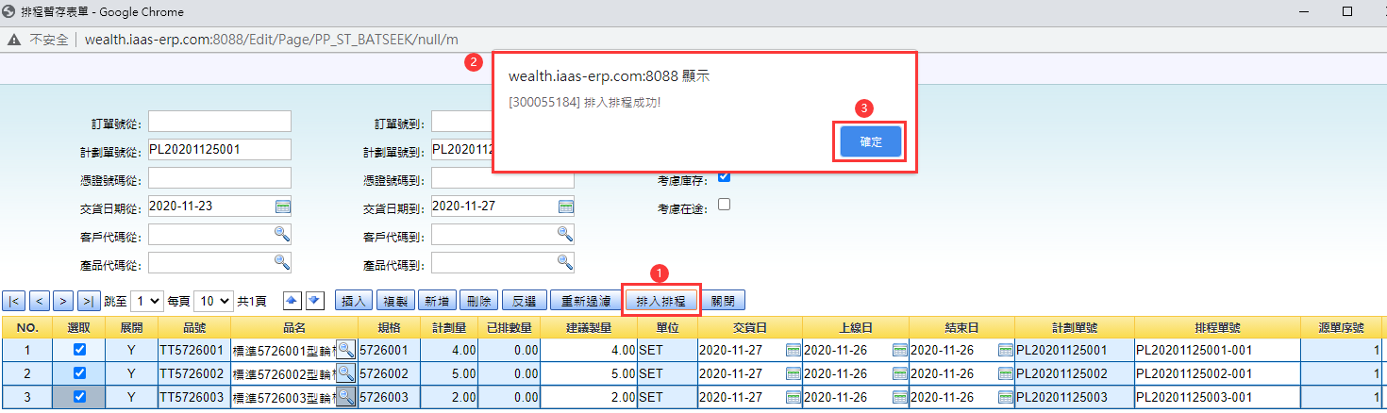
生產排程作業-2
排入排程

Slide 25
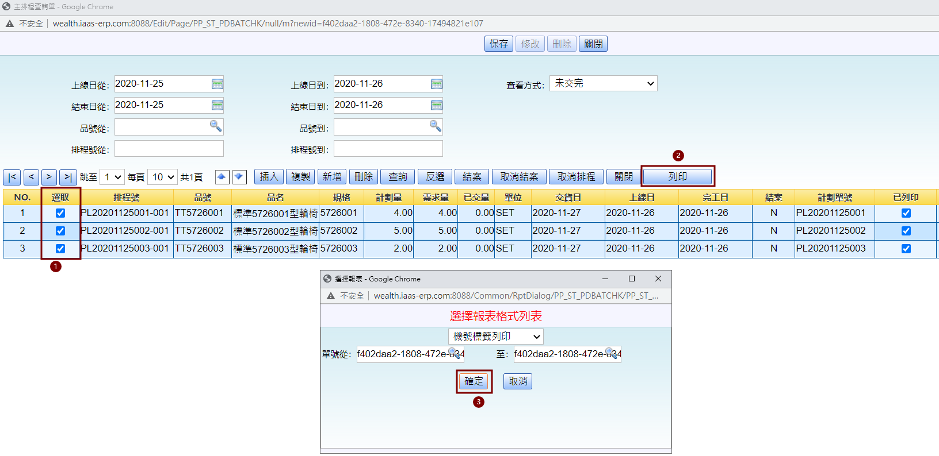
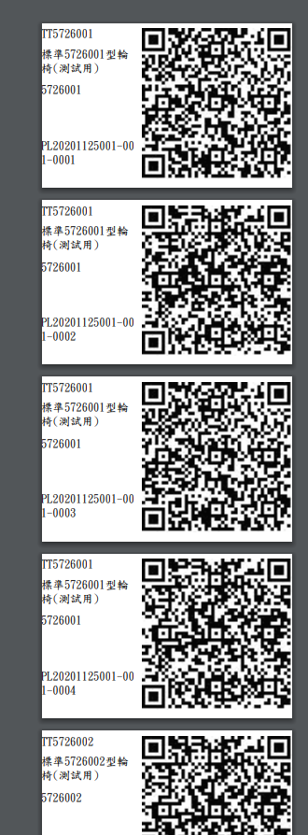
生產排程作業-3
機號條碼產生及列印

Slide 26

生產排程作業-4
轉採購需求單及製令需求單

Slide 27



生產排程作業-5
採購需求單轉採購單
憑證號碼可空白

Slide 28


生產排程作業-6
製令需求單轉製令單

Slide 29
二、收料檢驗作業

Slide 30





收料檢驗作業-1
收料單
PDA，登入後點擊進貨管理>收料單，使用PDA掃碼採購單之條碼，保存後即自動生成收料單、收料檢驗單OR進貨單。
同時，料件批號貼紙也會自動列印出。

Slide 31


收料檢驗作業-2
收料檢驗單內掃描原料條碼標籤，PC雙螢幕-自動帶出檢驗相關圖片
收料檢驗單-PC雙螢幕
進貨管理>收料檢驗單>產品預覽，打開後會呈現空白頁面，掃料件批號條碼會帶出檢驗相關圖片。
掃碼前
掃碼後

Slide 32


收料檢驗作業-2
收料檢驗單內掃描原料條碼標籤，PC雙螢幕-自動帶出檢驗相關圖片
收料檢驗單-PC雙螢幕
掃碼前須讓游標停留於此處
使用PC，進貨管理>收料檢驗單。
用手持掃碼槍，掃碼料件批號貼紙
，即可帶出檢驗圖檔。

Slide 33

收料檢驗作業-2
收料檢驗單-PC雙螢幕
點擊表身:檢驗的Y會帶出檢驗資料，將檢驗資料填寫完整並保存。

Slide 34

收料檢驗作業-2
收料檢驗單-PC雙螢幕
若檢驗結果為合格，點擊轉進貨單即生成進貨單。

Slide 35

進貨
驗收合格轉進貨單

Slide 36
三、生產領料、移交、入庫作業

Slide 37


工單備料作業
PDA，即時看板>領料批號看板
掃描機號後帶出所需領取的料件名稱、數量
領料結束後按下保存即生成領料單
領料時掃描料件批號貼紙，表示已領料。

Slide 38

工單備料作業
備料發料即時看板在掃描物料[機號]後，狀態由[備料]轉為[備料中]
備料發料即時看板路徑:即時看板>看板管理>備料發料即時看板

Slide 39


Slide 40
工單發料作業-3
領料完成後，於PDA按下保存，狀態由[備料中]轉為[備料完成]，並Push系統自動送料

Slide 41


工單報工作業
1.報工掃碼槍掃描成品機號，帶出製令工單資訊。
2.組裝完成後，完工掃碼槍掃描機號，自動產生移交、檢驗單
(間隔需30秒以上)
現場報工即時看板路徑:即時看板>看板管理>現場報工即時看板

Slide 42

9.製令及托工移交
路徑：入庫管理>入庫管理>入製令及托工移交

Slide 43

10.移交檢驗單
PDA，即時看板>製程檢驗，掃描機號帶出檢驗項目，填寫良品/不良品數量，
保存即完成移交檢驗。

Slide 44

移交檢驗作業-1
路徑：入庫管理>入庫管理>移交檢驗單

Slide 45
製程入庫作業
使用PDA，即時看板>製程入庫，掃描已移交檢驗完成之機號帶出成品相關資訊，同時完成入庫作業。

Slide 46

11.製令及托工入庫
路徑：入庫管理>入庫管理>入庫及托工入庫

